Slide 1
CHÀO CÁC EM ĐẾN VỚI TIẾT HỌC HÔM NAY !

Slide 2
Bài 37 (3 Tiết) HỆ THẦN KINH VÀ CÁC GIÁC QUAN Ở NGƯỜI

Slide 3
Khởi động

Slide 4
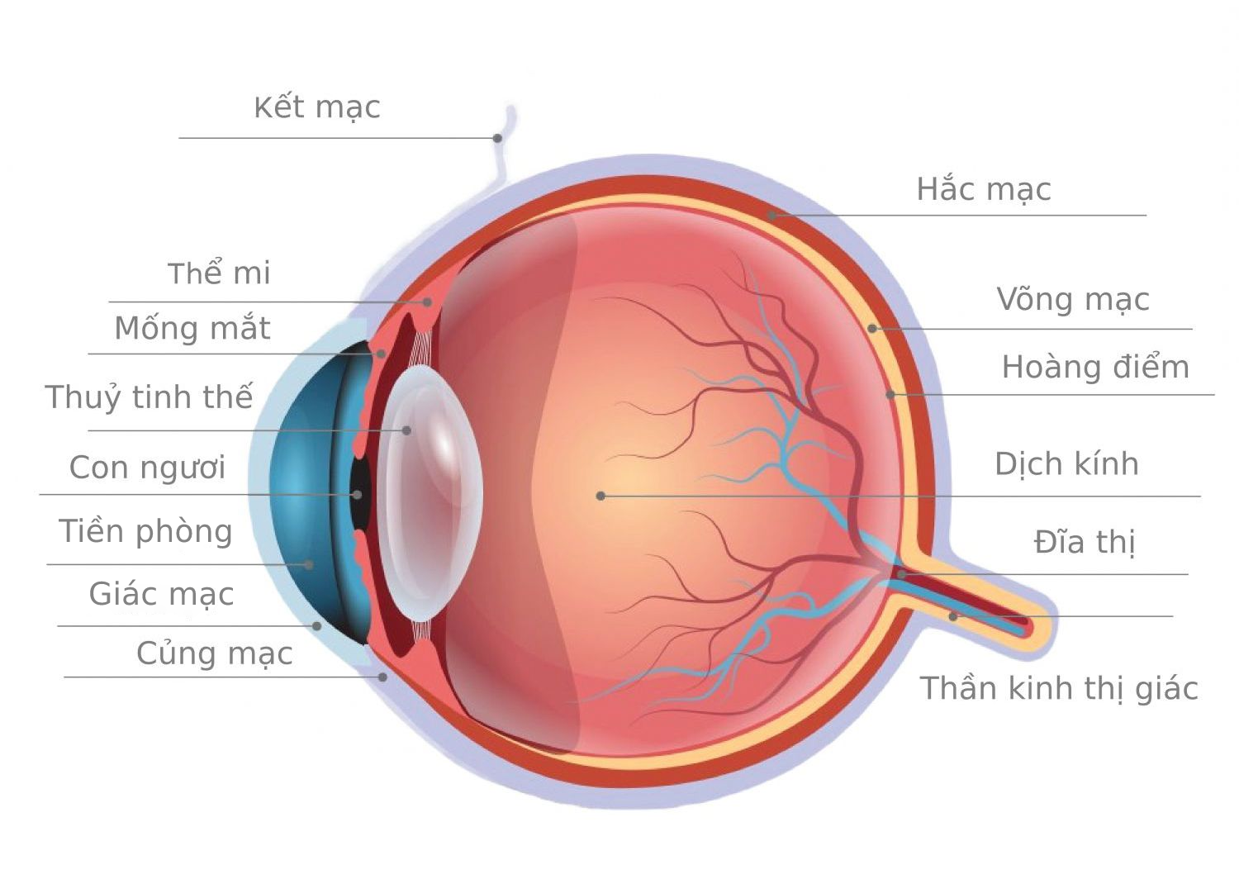
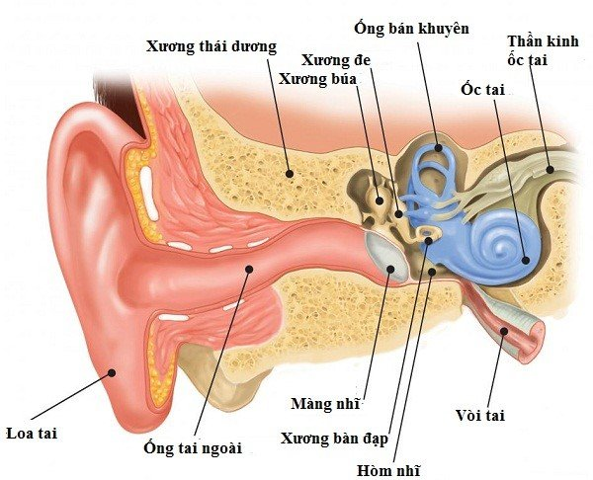
Tại sao chúng ta có thể nghe được âm thanh và nhìn được hình dạng, màu sắc của các sự vật, hiện tượng xung quanh?

Slide 5
- Chúng ta có thể nghe được âm thanh là nhờ cơ quan thính giác: Âm thanh được vành tai hứng, truyền qua ống tai làm rung màng nhĩ, gây tác động vào chuỗi xương tai làm rung các màng và dịch trong ốc tai. Những rung động này gây hưng phấn cơ quan thụ cảm, làm xuất hiện xung thần kinh đi theo dây thần kinh thính giác về não cho ta cảm nhận âm thanh.
- Chúng ta có thể nhìn được hình dạng, màu sắc của các sự vật, hiện tượng xung quanh là nhờ cơ quan thị giác: Ánh sáng từ sự vật, hiện tượng khúc xạ qua giác mạc và thể thủy tinh tới màng lưới, tác động lên tế bào thụ cảm thị giác, gây hưng phấn các tế bào này và truyền theo dây thần kinh thị giác tới não cho ta cảm nhận về hình ảnh của vật.

Slide 6
Hình thành kiến thức

Slide 7
Nội dung bài học:
TIẾT 21. I/ HỆ THẦN KINH
1/ Cấu tạo và chức năng của hệ thần kinh
2/ Một số bệnh về hệ thần kinh và chất gây nghiện đối với hệ thần kinh
TIÊT 22. II/ CÁC GIÁC QUAN
1/ Thị giác
TIẾT 23.
2/ Thính giác

Slide 8
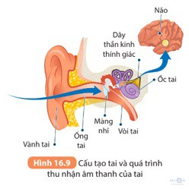
TIẾT 23
2/ Thính giác
a. Cấu tạo và chức năng
Đọc thông tin SGK/155 và Quan sát hình 16.9 Thảo luận nhóm (5 phút) , hoàn thành PHIẾU HỌC TẬP SỐ 1

Slide 9
PHIẾU HỌC TẬP SỐ 1
THÍNH GIÁC
Điền thông tin
a. Cấu tạo cơ quan thính giác
- Cấu tạo:
+ Tai: Tai ngoài (vành tai, ống tai)
Tai giữa (màng nhĩ, chuỗi xương tai): thông với khoang miệng
Tai trong: ốc tai (cơ quan thụ cảm âm thanh
+ Dây thần kinh
+ Vùng thính giác ở vỏ não
b. Chức năng cơ quan thính giác
Thu nhận âm thanh từ môi trường, giúp não nhận biết và xử lí thông tin để ta biết âm thanh.

Slide 10
PHIẾU HỌC TẬP SỐ 1
THÍNH GIÁC
Điền thông tin
3. Quá trình thu nhận âm thanh
Âm thanh -> vành tai ->ống tai -> rung màng nhĩ -> chuỗi xương tai -> rung màng và dịch trong ốc tai -> cơ quan thụ cảm thính giác -> dây thần kinh thính giác -> vùng phân tích ở não -> cảm nhận âm thanh

Slide 11
PHÂN CÔNG NHIỆM VỤ:
*NHÓM 1 VÀ 3: Sơ đồ hóa quá trình thu nhận âm thanh của tai.
*NHÓM 2, 4: Giải thích vai trò của vòi tai trong cân bằng áp suất không khí giữa tai và khoang miệng.

Slide 12
- Đại diện nhóm 1,3 và 2,4 được phân công dán lên bảng nội dung thảo luận của nhóm mình.
- HS quan sát và đánh giá sản phẩm.
GV chốt lại kiến thức về :
+ Sơ đồ hóa quá trình thu nhận âm thanh của tai.
+ Giải thích vai trò của vòi tai trong cân bằng áp suất không khí giữa tai và khoang miệng.

Slide 13
1. Sơ đồ hóa quá trình thu nhận âm thanh của tai.
Âm thanh → Vành tai → Ống tai → Màng nhĩ → Các xương tai giữa → Ốc tai → Cơ quan thụ cảm
→ Dây thần kinh thính giác → Trung khu thính giác ở não.
2. Giải thích vai trò của vòi tai trong cân bằng áp suất không khí giữa tai và khoang miệng.
Khi áp suất không khí từ tai ngoài tác động đến màng nhĩ sẽ làm màng này cong về phía tai giữa, tuy nhiên do áp suất không khí cũng tác động tương tự vào khoang miệng. Nhờ vòi tai đã làm cho áp suất không khí tác động lên phía đối diện của màng nhĩ. Nên áp suất hai bên màng nhĩ được cân bằng.

Slide 14
d. Một số bệnh về thính giác
Quan sát hình 16.9, tìm hiểu một số bệnh về thính giác.
Đọc thông tin SGK/156 hoạt động cá nhân, hoàn thành PHIẾU HỌC TẬP SỐ 2

Slide 15
PHIẾU HỌC TẬP SỐ 2
BỆNH
BỆNH
- Viêm tai giữa:
- Ù tai:
+ Nguyên nhân: do vi khuẩn gây ra khi nước bẩn lọt vào, ráy tai, thiếu máu não, các bệnh mũi họng biến chứng.
+ Nguyên nhân: do làm việc nhiều trong môi trường có tiếng ồn lớn, ráy tai nhiều gây tắc nghẽn
THÍNH GIÁC
+ Triệu chứng: đau tai, nhức đầu, chảy dịch tai, đau họng, sốt nhẹ.
+ Triệu chứng: dị vật trong tai làm người bệnh không nghe rõ âm thanh, luôn nghe thấy tiếng “ù ù” trong tai.

Slide 16
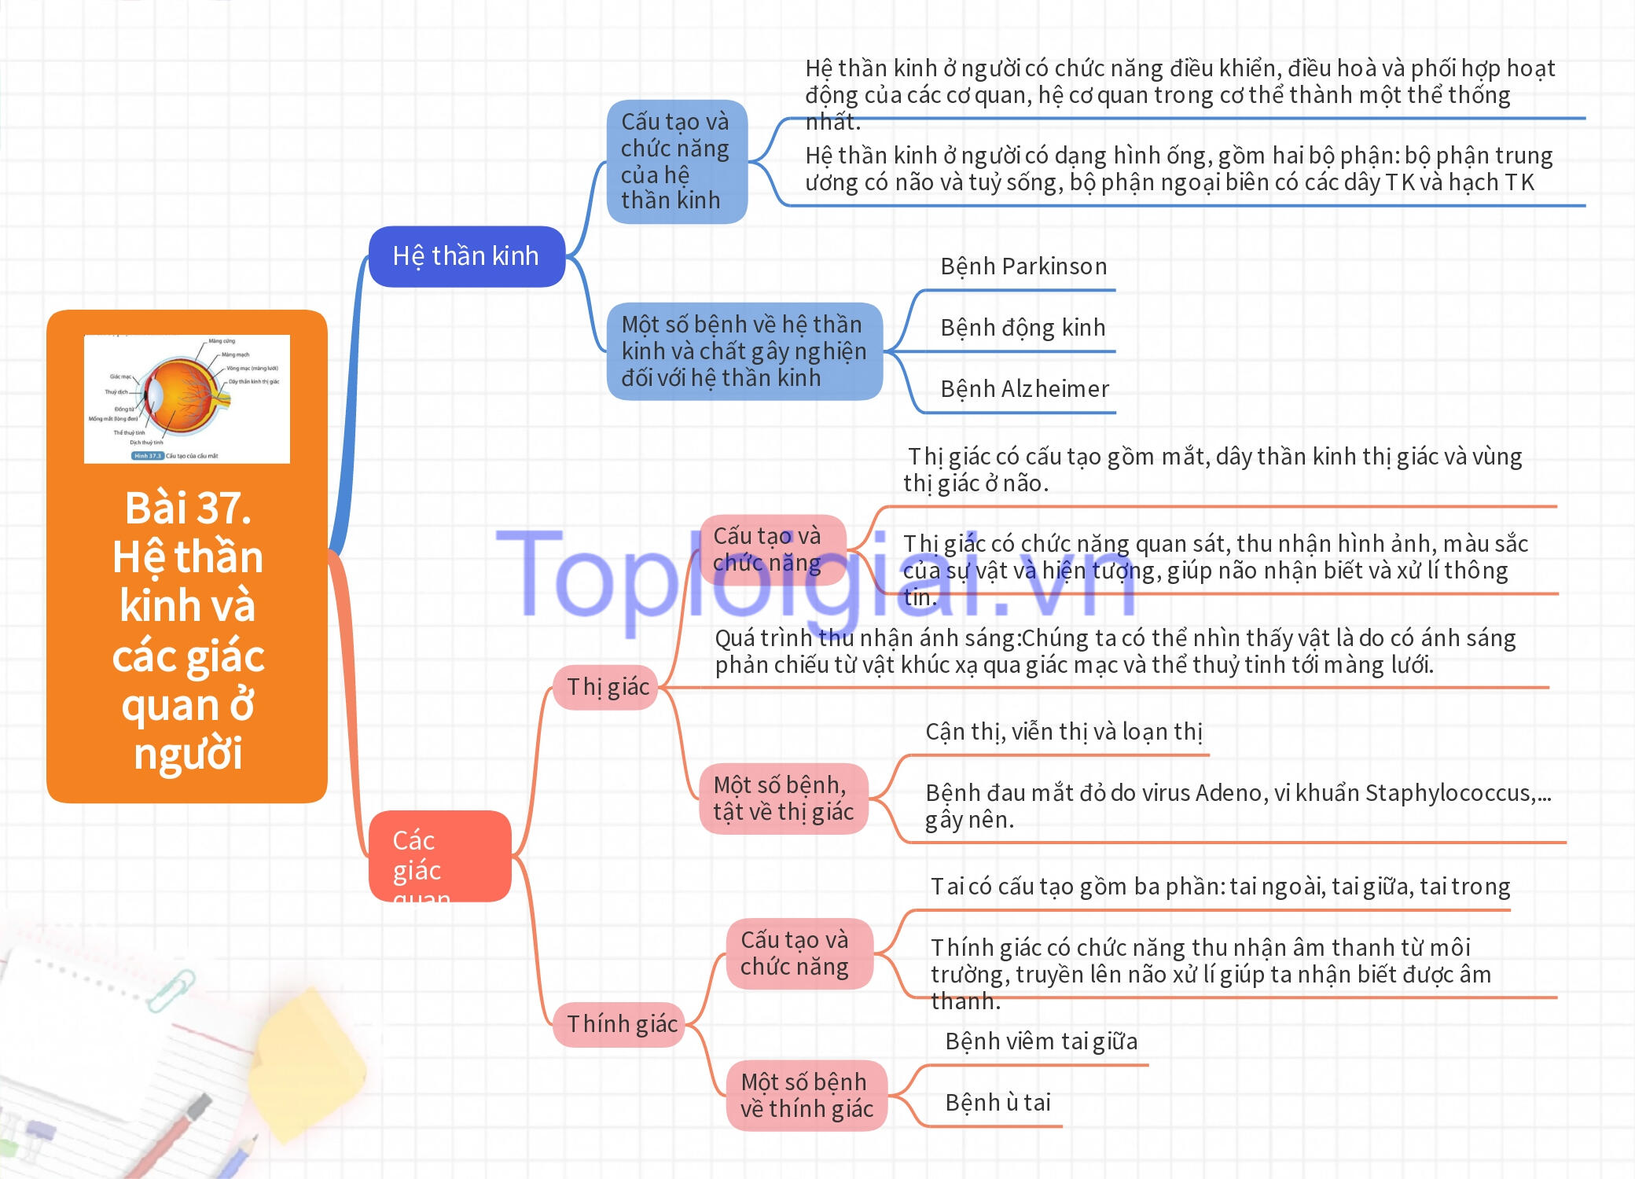

Slide 17
LUYỆN TẬP

Slide 18
Câu 1: Tai được chia ra làm 3 phần, đó là những phần nào?
A. Vành tai, tai giữa, tai trong.
B. Tai ngoài, tai giữa, tai trong.
C. Vành tai, ống tai, màng nhĩ.
D. Tai ngoài, màng nhĩ, tai trong.

Slide 19
Câu 2: Tai ngoài được giới hạn với tai giữa bởi bộ phận nào?
A. Ống bán khuyên. B. Màng nhĩ.
C. Chuỗi tai xương. D. Vòi nhĩ.

Slide 20
Câu 3: Tại sao phải tránh tiếp xúc với nơi có tiếng ồn mạnh hoặc tiếng động mạnh thường xuyên?
A. Vì làm thủng màng nhĩ dẫn đến nghe không rõ.
B. Vì dễ dẫn đến viêm tai dẫn đến nghe không rõ.
C. Vì làm giảm tính đàn hổi của màng nhĩ dẫn đến nghe không rõ.
D. Vì làm thủng màng nhĩ dẫn đến bị điếc.

Slide 21
Câu 4: Hãy kể tên một chất gây hại cho hệ thần kinh mà em biết, nêu tác hại của chúng.
- Những chất là: chấy gây nghiện, chất ma túy, chất làm suy giảm chức năng của hệ thần kinh….
- Tác hại: gây nghiện và ảo giác với hệ thần kinh, giảm sút sức khỏe, không làm chủ được hành vi…

Slide 22
VẬN DỤNG

Slide 23
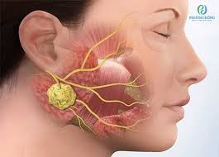
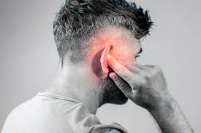
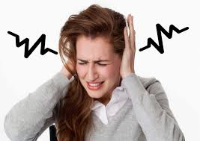
Dựa vào thông tin đã học, em hãy nêu cách phòng chống bệnh viêm tai giữa , ù tai để bảo vệ bản thân và gia đình.

Slide 24
Cách phòng chống bệnh viêm tai giữa: - Thực hiện vệ sinh tai đúng cách; tránh dùng vật nhọn, sắc để ngoáy hay lấy ráy tai. - Tránh để nước vào tai khi tắm, gội hoặc khi đi bơi. - Điều trị sớm và triệt để các bệnh lí về tai, mũi, họng.
Cách phòng chống bệnh ù tai: - Hạn chế tiếp xúc với âm thanh có cường độ cao. - Bảo vệ tai, tránh để cho các dị vật rơi vào tai. - Vệ sinh tai đúng cách; tránh dùng vật nhọn để ngoáy tai. - Tập thể dục thường xuyên, ăn uống đúng cách để giữ cho mạch máu luôn khỏe mạnh nhằm ngăn ngừa chứng ù tai.

Slide 25
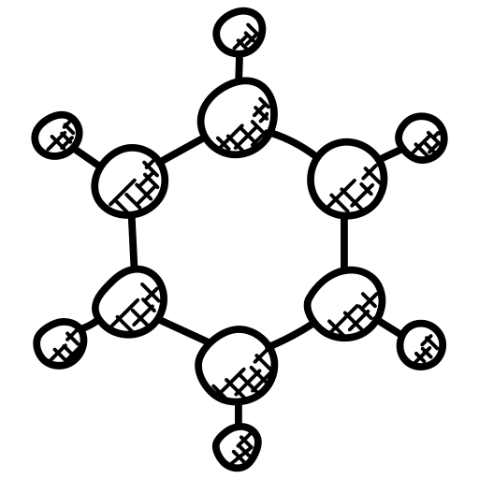
CHÚC CÁC EM HỌC TỐT!

